Slide 1
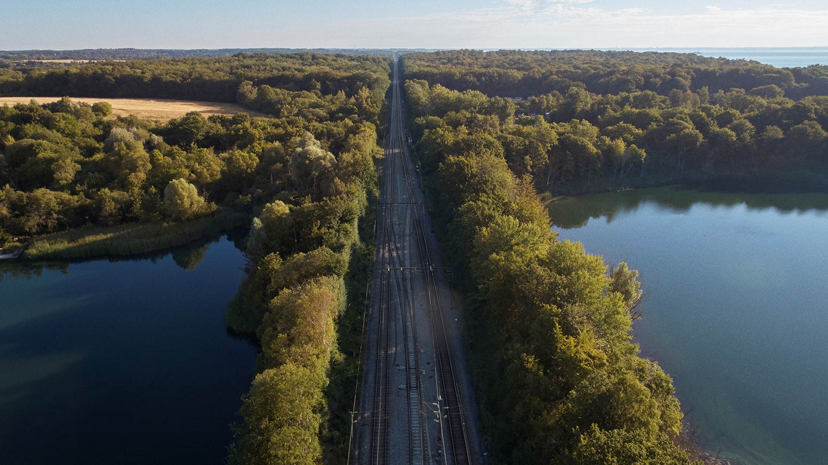

En attraktiv, grøn jernbane
BANEDANMARKS STRATEGI

Slide 2
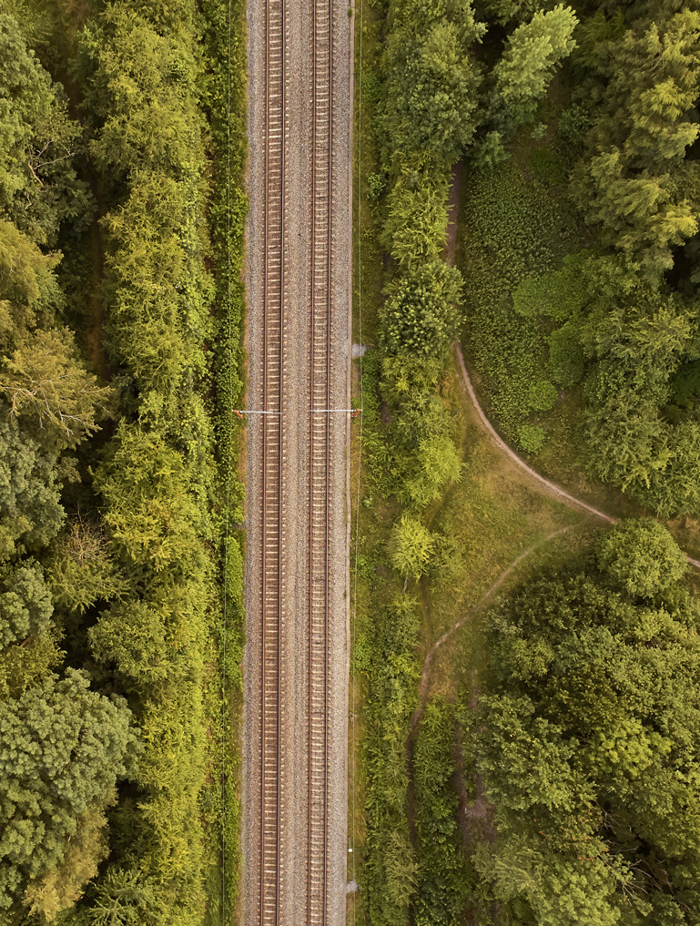
BANEDANMARKS STRATEGI: En attraktiv, grøn jernbane
2/13
På vej mod fremtidens attraktive,
grønne jernbane
Banedanmark skaber forudsætningen for, at hundredtusindvis af danskere hver dag kan tage toget for at komme på arbejde, på ferie eller frem til hinanden. Og for, at mange tusind tons gods kan transporteres på jernbanen.
Vi bygger en helt ny attraktiv, grøn jernbane til nye, moderne eltog, mens vi holder den gamle jernbane kørende. Det gør vi ved at vedligeholde og opgradere eksisterende strækninger samtidigt med, at vi f.eks. bygger en helt ny togkorridor til Europa og udruller nye signaler og elektrificerer.
Med fremtidens attraktive, grønne jernbane kan togene køre hurtigere, tættere og smartere til gavn for kunderne. Trængslen kan mindskes. Klimaet får det bedre af eltog, og det samme gør miljøet. Undervejs tager vi – så godt vi kan – hensyn til naturen og styrker biodiversiteten langs banen.

Slide 3




BANEDANMARKS STRATEGI En attraktiv, grøn jernbane
3/13
De fire vigtigste udfordringer frem mod en attraktiv, grøn jernbane
Gammel og slidt infrastruktur
Punktligheden
Baneprojekter er ofte forsinkede og holder ikke budgetterne
Vores myndighedsudøvelse

Slide 4

4/13
Fokus på kerneleverancer: Punktlighed, projekter og ordentlighed
For at levere en grøn og attraktiv jernbane skal vi have fokus på vores kerneleverancer punktlighed, projekter og ordentlighed:
Der er rigtig mange involveret i at drifte og bygge jernbanen – og alle bidrager væsentligt
God punktlighed afhænger også af samarbejdet mellem de forskellige enheder i Banedanmark, der f.eks. styrer togene på banen, vedligeholder den og udruller nye signalsystemer. Tilsvarende bidrager alle divisioner og stabsfunktioner i Banedanmark til vores anlægsprojekter- og programmer
Vi skal også have et godt samarbejde baseret på høj faglighed med passager- og godstogsoperatørerne, Trafikstyrelsen, entreprenører og rådgivere m. fl. og sikre god kommunikation og forvaltning ift. borgere, kommuner, jernbanens kunder og andre interessenter
Der er rigtig mange tandhjul, der skal passe sammen. Banens store udfordring er, at det ikke altid er lykkedes at få alle tandhjulene til at spille sammen på den bedste måde
Vi skal forenkle, hvor vi kan, men vi skal mestre kompleksiteten og det koordinerede samarbejde internt og eksternt. For at sikre det indfører vi bl.a. sammenhængende mål- og tavlestyring i hele organisationen med fokus på hele tiden at lære og gøre det bedre. Det tager tid at konsolidere og kræver god ledelse.
Vi lægger vægt på ordentlighed i forhold til det samfund, vi er en del af ved at tage hensyn til klima, natur og miljø, ved at udvikle smartere løsninger for jernbanens kunder og leverandører samt overholde regler og udøve god forvaltning

Slide 5
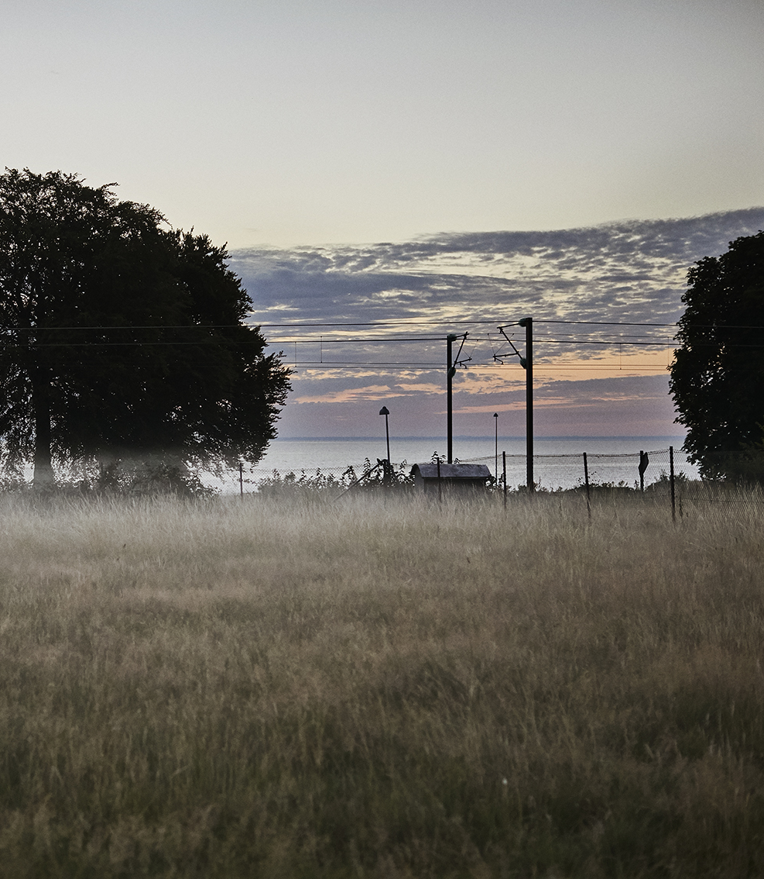
BANEDANMARKS STRATEGI En attraktiv, grøn jernbane
5/13
Godt på vej
Punktlighed: Vi har opbygget et godt datagrundlag og analyseapparat, f.eks. en machine learning-model og en god organisering. Vi er også blevet bedre til at vedligeholde jernbanen på en klog måde. Det fører til bedre punktlighed.
Projekt- og programstyring: Vi har gjort fremskridt i styringen af Signalprogrammet, Elektrificeringsprogrammet og de store anlægs- og fornyelsesprojekter.
Ordentlighed og ledelse: Vi har arbejdet på at skabe en kultur og tiltag, som understøtter ordentlighed og regeloverholdelse. Der er sat fokus på god ledelse med vores nye ledelsesgrundlag

Slide 6



Banedanmarks strategi: En attraktiv, grøn jernbane
VISION (hvor vi skal hen)
Vi udvikler og bygger en attraktiv, grøn,
sikker og effektiv jernbane
MISSION (hvad der skal til)
Vi leverer på vores kerneleverancer:
Punktlighed, projekter og ordentlighed
PUNKTLIGHED
PROJEKTER
ORDENTLIGHED
  Overordnet mål
  Vi skal levere den bedste punktlighed til kunderne i dag og i morgen, og målrettet trafikinformation, når der opstår afvigelser.
  Overordnet mål
  Vi skal bygge fremtidens bane- infrastruktur ved at levere anlægsprojekter til tiden, til prisen og til den aftalte kvalitet.
  Overordnet mål
  Vi skal sikre ordentlighed i vores adfærd, både hvad angår myndigheds-udøvelse, rettidig forretningsudvikling, og bæredygtighed
  Strategiske målsætninger
  Levere på de årligt, fastsatte kundepunktlighedsmål
  Levere robuste køreplaner
  Levere her-og-nu samt langsigtede forbedringsinitiativer, der løser udfordringer med punktligheden
  Levere tilfredsstillende trafikinformation til kunderne
  Strategiske målsætninger
  Styre SP og EP i mål, så fremtidens tog kan rulle ind på Aarhus H og Aalborg St. i 2026 og til Femern Bælt i 2029
  Bygge en ”projektfabrik”, der gør Banedanmark i stand til at levere porteføljen til den aftalte tid, pris og kvalitet
  Strategiske målsætninger
  Sikre regeloverholdelse ift. myndighedsrollen, jernbanesikkerhed og cyber-sikkerhed
  Levere initiativer i henhold til plan for forretningsudvikling
  Udvikle en grønnere og mere bæredygtig jernbane

Slide 7
BANEDANMARKS STRATEGI En attraktiv, grøn jernbane
Organiseringen, som understøtter strategien
Organisering
Direktionsfora
Direktør
Hakon Iversen
Direktion
Direktionssekretariat
Søren Stentoft Herping
Projektforum
(Direktion)
Punktlighedsforum
(Direktion)
Kvalitet & Sikkerhed
Martin Harrow
Forberedende projektforum
Internt value stream board
Punktligheds-forum med DSB
Projekter
Ordentlighed
Punktlighed
Ressourcer
Anne Hougaard Olesen
Infrastruktur
Claus Hincke
Anlæg
Peter Jonasson
Trafik
Peter Svendsen
Strategiske initiativer

